Slide 1
Lab05
리눅스시스템 01분반
1515655 컴퓨터과학부 임소희

Slide 2
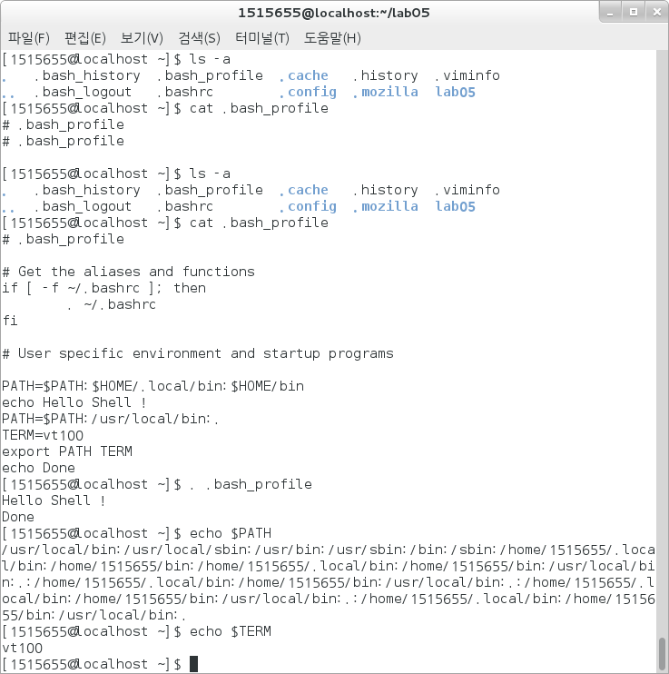
1. 환경설정
Home 디렉터리에 있는
. bash_profile을 vi를 이용해 수정
Hello Shell ! 출력
PATH 경로 정의
TERM 변수 선언 및 정의
PATH와 TERM 환경변수 선언
Done 출력
* 쉘 변수 (환경변수, 지역변수)
환경변수 : 자식 쉘 생성 시
부모의 환경변수 값 그대로 상속받음
지역변수 : 쉘이 생성될 때 그 값 상속되지 않고
빈 스트링으로 초기화

Slide 3
1. 환경설정
Hello Shell ! 출력
PATH 경로 정의
TERM 변수 선언 및 정의
PATH와 TERM 환경변수 선언
Done 출력
$ . . bash_profile
Bash_profile 실행
겉으로 Hello Shell ! 과 Done이 출력됨
$ echo $PATH
/usr/local/bin:. 경로(아까 정의한대로) 추적
$ echo $TERM
(아까 정의한대로) vt100 값 나옴
자식 쉘 끝나고 부모 쉘로 돌아와도 변수 원래 값 유지

Slide 4
1. 환경설정
PATH와 TERM은 환경변수이므로
부모쉘(원래 쉘)→자식쉘(새로운 쉘)로 가도
원래 값 그대로를 상속받기 때문에
변하지 않고 값을 유지한다. (←→ 지역변수)

Slide 5
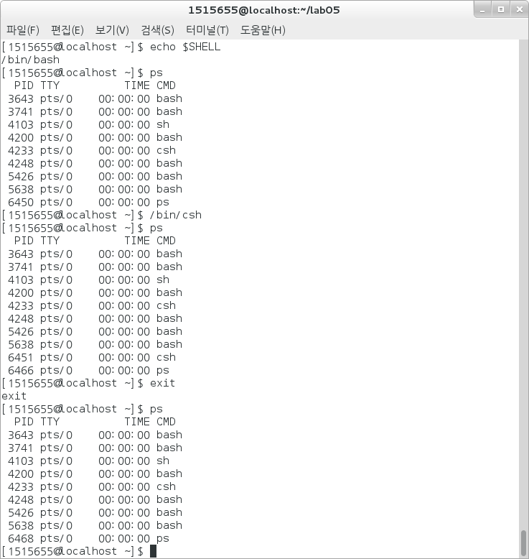
2. 다른 쉘 사용 및 확인하기 (bash shell→c shell)
현재 셀 – bash 쉘
bash 쉘 – 현재 ps 커맨드 사용 중
c 쉘 – 현재 c쉘(csh) 사용으로 바뀌고
ps 커맨드 사용 중
(둘 다 새로운 명령이므로
새 프로세스 아이디(PID) 받음)
bash 쉘 – csh 사용이 exit를 통해 중단되고
다시 bash 쉘로 돌아옴
현재 ps 명령 사용 중 (새 PID 받음)

Slide 6
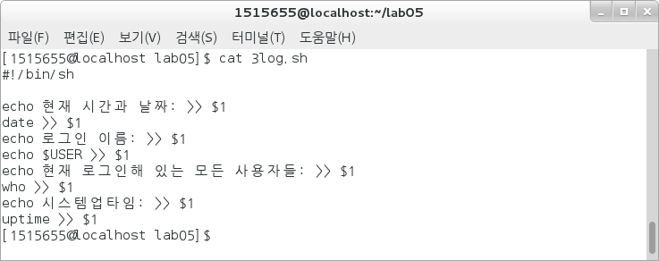
3. 쉘 스크립트 작성 후 log파일에 저장 (스크립트 작성)
로그 파일에 저장
시간과 날짜, 당신의 로그인 이름,
현재 로그인해 있는 모든 사용자들,
시스템업타임을 보여주는 스크립트
로그 파일 이름을 명령줄 인수($1)로 받는다.
$1은 명령줄 인수 중 첫 번째이다.
모든 줄을 >> $1 ($1로 출력 추가(append)) 함으로써,
첫 번째 인수에 파일 내용 전체가 담기게 하려는 의도이다.
또한, append이므로 반복 수행해도 rewrite 되지 않고, 계속 추가된다.

Slide 7
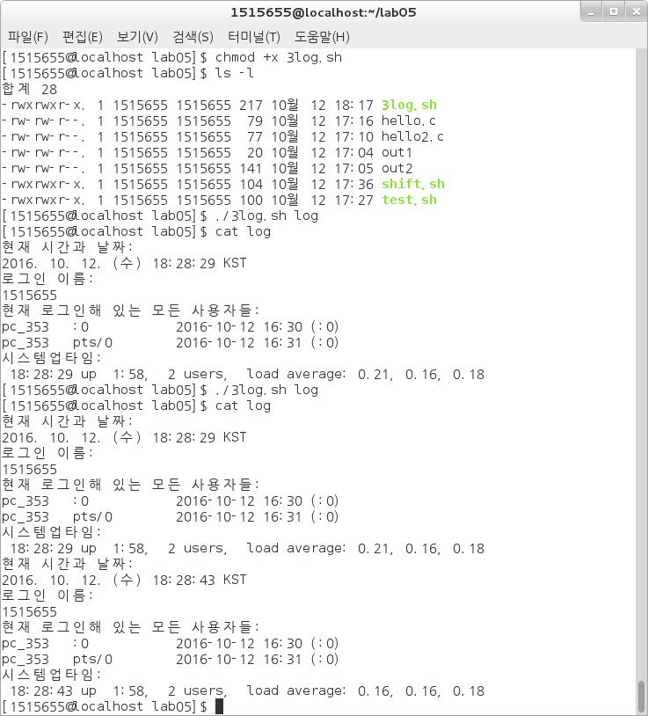
3. 쉘 스크립트 작성 후 log파일에 저장 (LOG파일에 저장 <APPEND>)
$ chmod +x 3log.sh
쉘 스크립트 수행 전
실행모드로 바꿔준다.
$ ./3log.sh log
./3log.sh에서 수행한 내용을 log에 출력
$ ./3log.sh log
./3log.sh에서 수행한 내용을 log에 출력(append)
rewrite되지 않고 append! ( >> [출력추가])

Slide 8
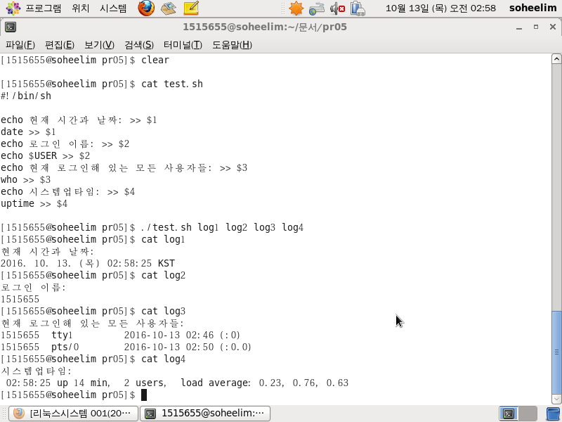
3. 쉘 스크립트 작성 후 log파일에 저장 (명령줄 인수 $1,…$n 인 경우)
$1~$4까지 명령줄 인수 지정
1번째~4번째 인수를 각 각 파일이라 생각하며 logn 적음
$n 지정한 것은 n번째 인수에 할당한
logn에 저장되어 있음
각 데이터를 종류별로 따로 저장하고 싶을 때! (명령줄 인수 n개→log 파일 n개 생성해야 함)
개수 맞지 않으면 에러 발생

Slide 9
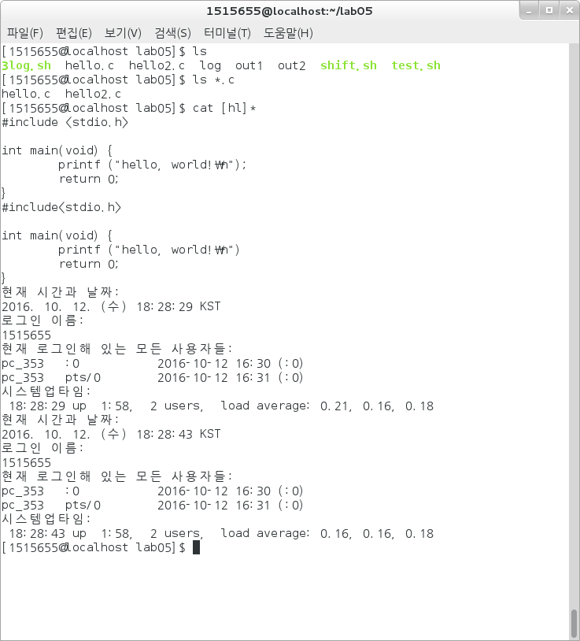
4. 파일 이름 대치란 무엇인가?
$ ls *.c
.c로 끝나는 모든 파일 리스트 출력
$ cat [hl]*
H나 l로 시작하는 파일들 내용 출력
(hello.c, log)
<파일 이름 대치>
대표문자(wildcard character)를 이용하여 한 번에 여러 파일들을 나타내는 것
* 빈 스트링을 포함하여 임의의 스트링을 나타냄
? 임의의 한 문자를 나타냄
[..] 대괄호 사이의 문자 중 하나를 나타내며 부분범위 사용 가능함

Slide 10
5. 결론
쉘 스크립트 작성에 대해 공부하였다.
중간고사 시험 범위에 들어가서 실습을 미리 했는데,
시험 때 도움이 되었음 좋겠다!

